Slide 1
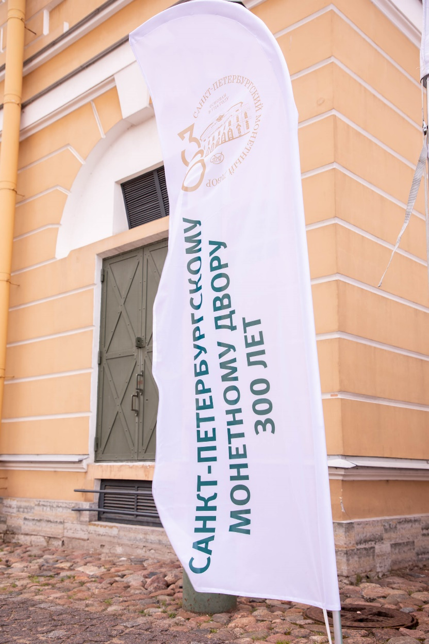

День
Санкт-Петербургского монетного двора в Петропавловской крепости
Музей истории денег
АО «Гознак»
Номинация
«Музейное мероприятие»

Slide 2
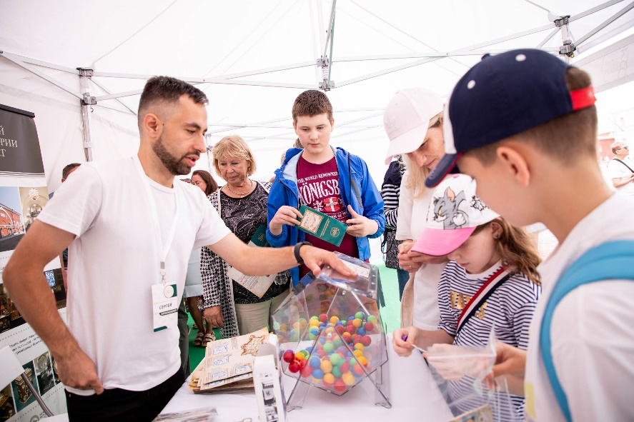
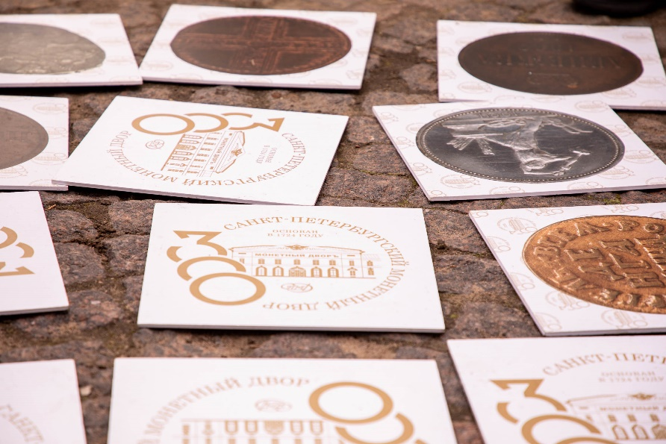

ЧТО ЭТО БЫЛО
В 2024 году Санкт-Петербургский монетный двор отмечал 300-летие.
Одним из событий юбилейного года стал
День Монетного двора в Петропавловской крепости.
Он состоялся 19 июля 2024 года (пятница).
Организовал День Монетного двора выставочный комплекс АО «Гознак» (Музей истории денег).
В Дне Монетного двора приняли участие более 1000 человек.

Slide 3
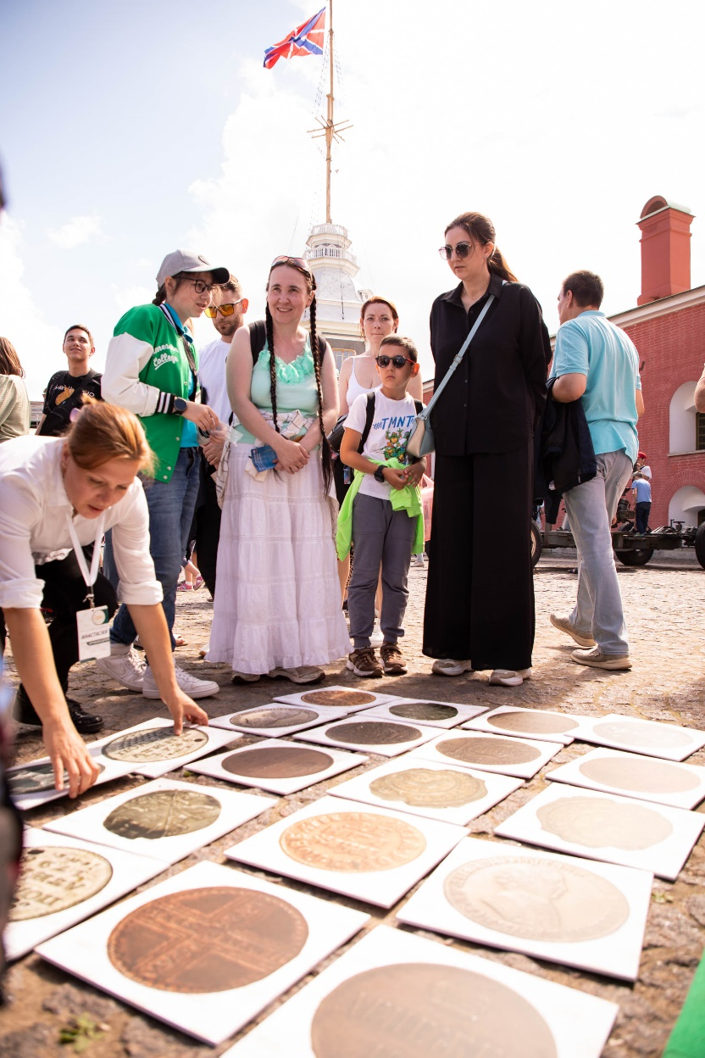
ЗАЧЕМ ЭТО БЫЛО НУЖНО
Программа 300-летия Монетного двора включала много разнообразных событий: выпуск юбилейной продукции, открытие новых музейных площадок, проведение выставок, награждения.
Но хотелось провести еще и праздник, участниками которого могли бы стать все посетители Петропавловской крепости – места, где исторически работает Монетный двор.
Праздник, на котором было бы интересно и взрослым, и детям.
Праздник, который бы дал дополнительные возможности для продвижения Музея истории денег.

Slide 4
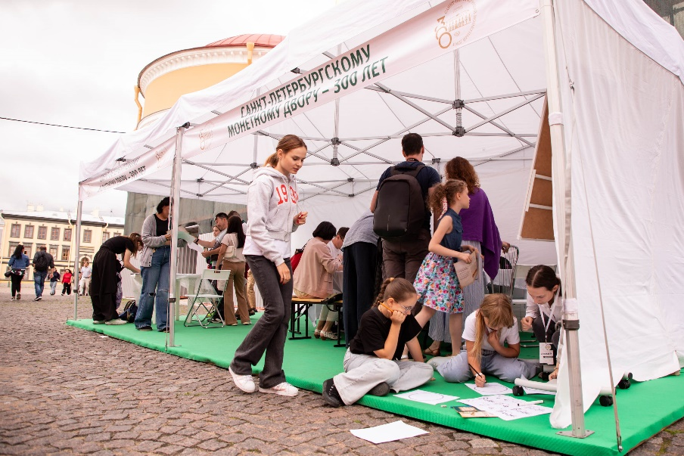
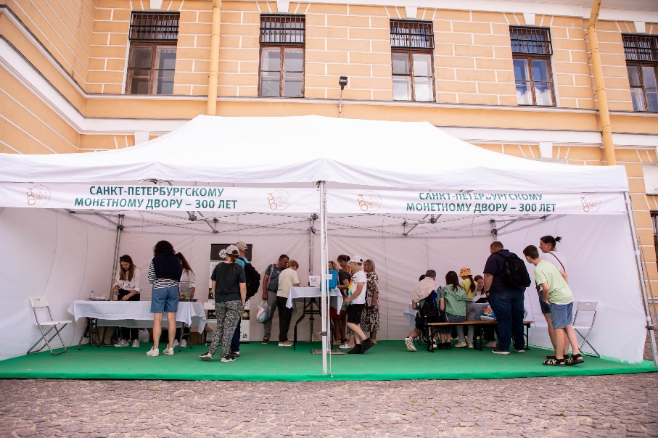
ЧТО МЫ ПРИДУМАЛИ
Был разработан квест:
пять заданий – пять площадок-шатров
на территории Петропавловской крепости.
Гостям мы предложили:
Ответить на вопросы викторины об истории денег.
Разгадать логические загадки.
Отчеканить сувенирный жетон на историческом винтовом прессе.
Побывать в игротеке.
Пройти мастер-класс от художников Гознака.
Все задания квеста были ориентированы на максимально широкую аудиторию –
в первую очередь, семейную.

Slide 5
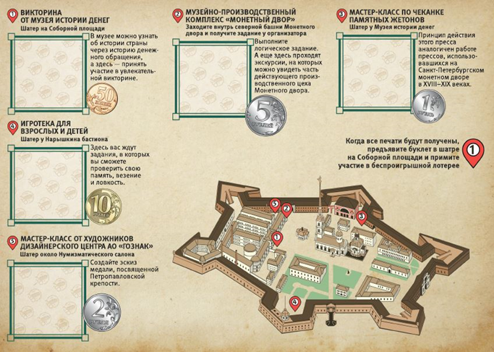
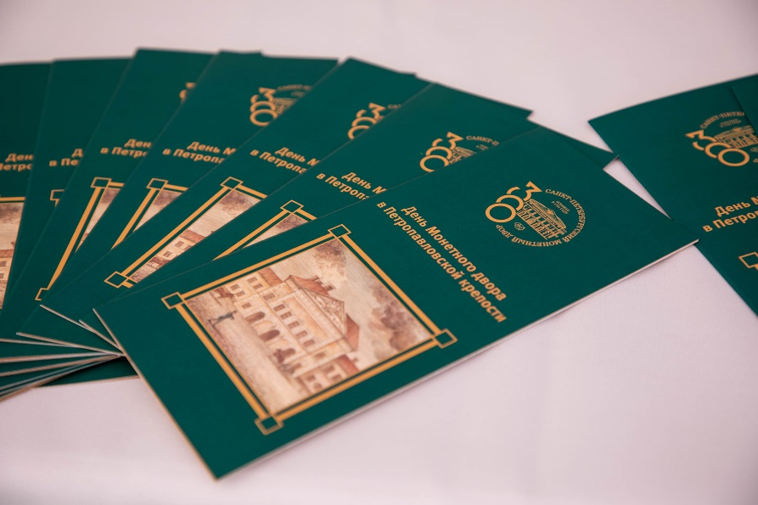
ЧТО МЫ ПРИДУМАЛИ
Мы подготовили буклеты-путеводители для участия в квесте. В них была схема размещения шатров и описание основных активностей.
Также в буклетах были места под будущие штампы.
Штампы – в виде монеток разных номиналов – ставили за выполнение каждого задания.
Тех, кто собрал все штампы – на «сумму»
18 рублей 50 копеек, – ждала беспроигрышная лотерея от Музея истории денег.
Гости крутили барабан с билетами –
и выигрывали буклеты, книги, жетоны, кружки, брелоки, сертификаты и т.д.

Slide 6
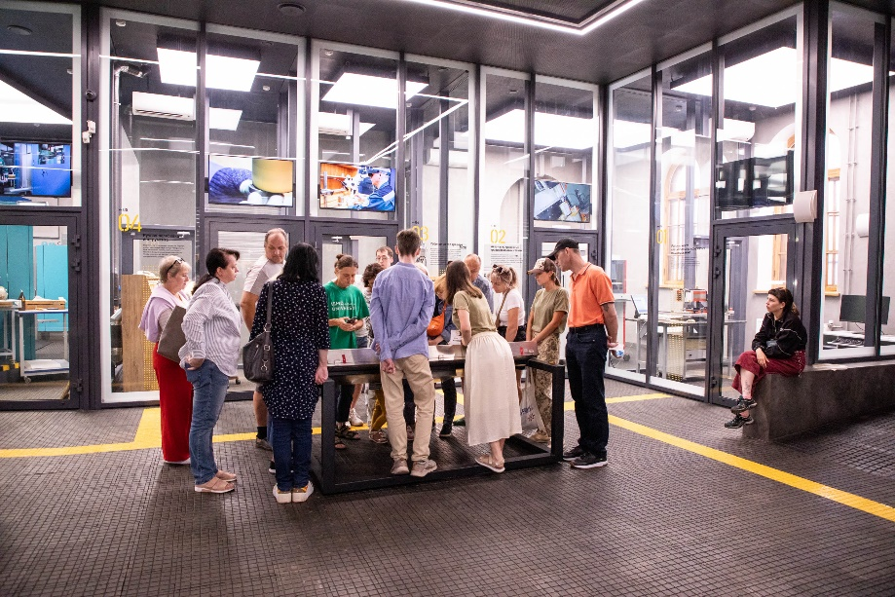
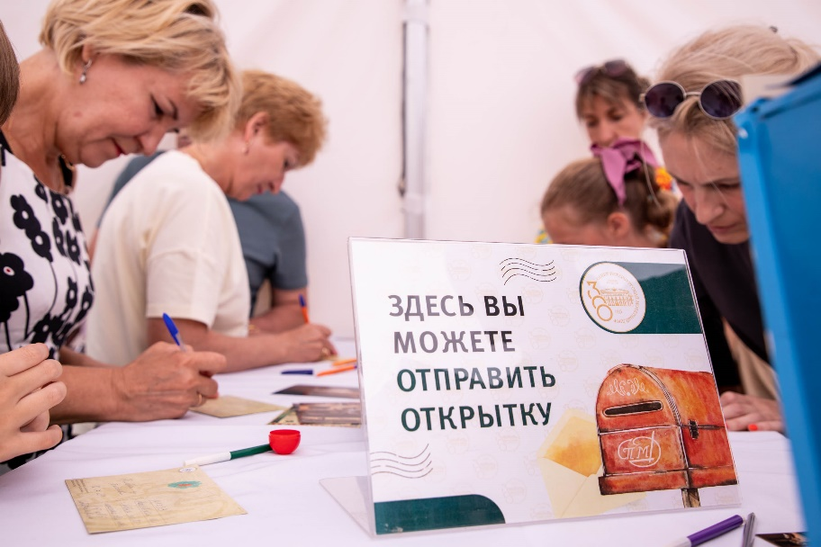
ЧТО МЫ ПРИДУМАЛИ
Также в День Монетного двора можно было побывать на бесплатных экскурсиях
в музейно-производственном комплексе «Монетный двор».
Во время этих экскурсий гости увидели часть действующего производственного цеха
Санкт-Петербургского монетного двора.
В шатре у здания Монетного двора был организован импровизированный «почтамт»: все желающие могли заполнить и отправить музейную открытку (открытки и марки бесплатно предлагали сотрудники Музея истории денег).

Slide 7
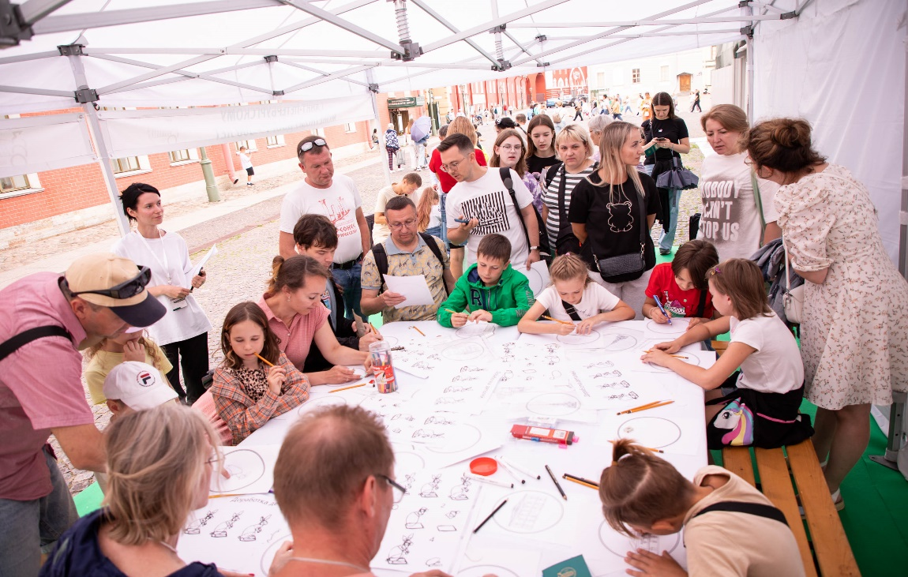
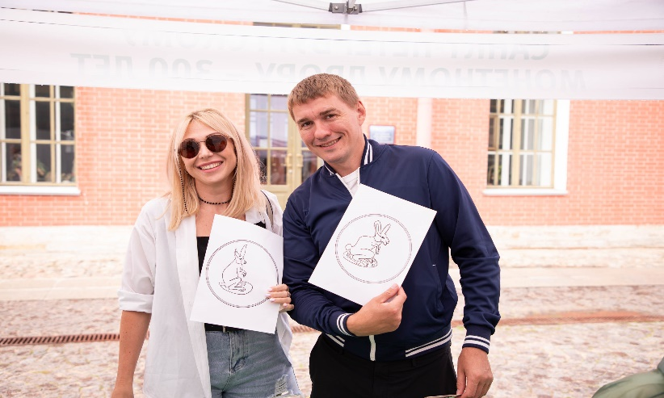
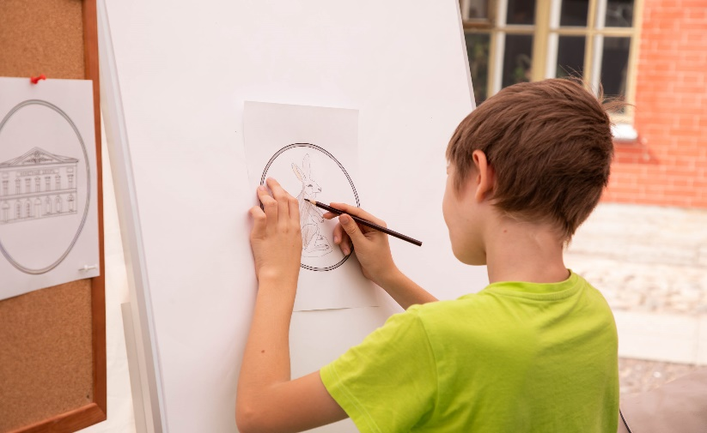
Как это было
В одном из шатров художники дизайнерского центра АО «Гознак» проводили мастер-классы: рисовали вместе с гостями «медали», посвященные Петропавловской крепости.
Варианты изображений: Петропавловский собор, здание Монетного двора или заяц – символ Заячьего острова, на котором расположена крепость.
Больше всего было рисунков с зайцами.

Slide 8
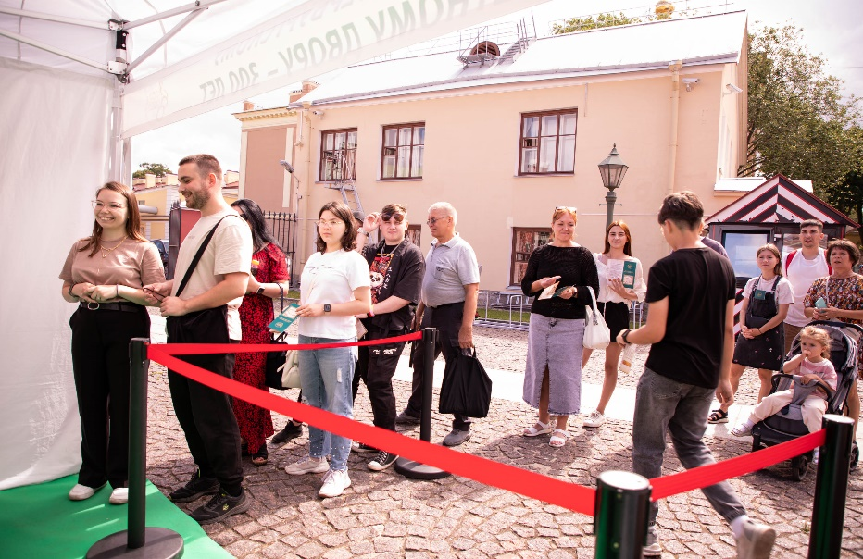
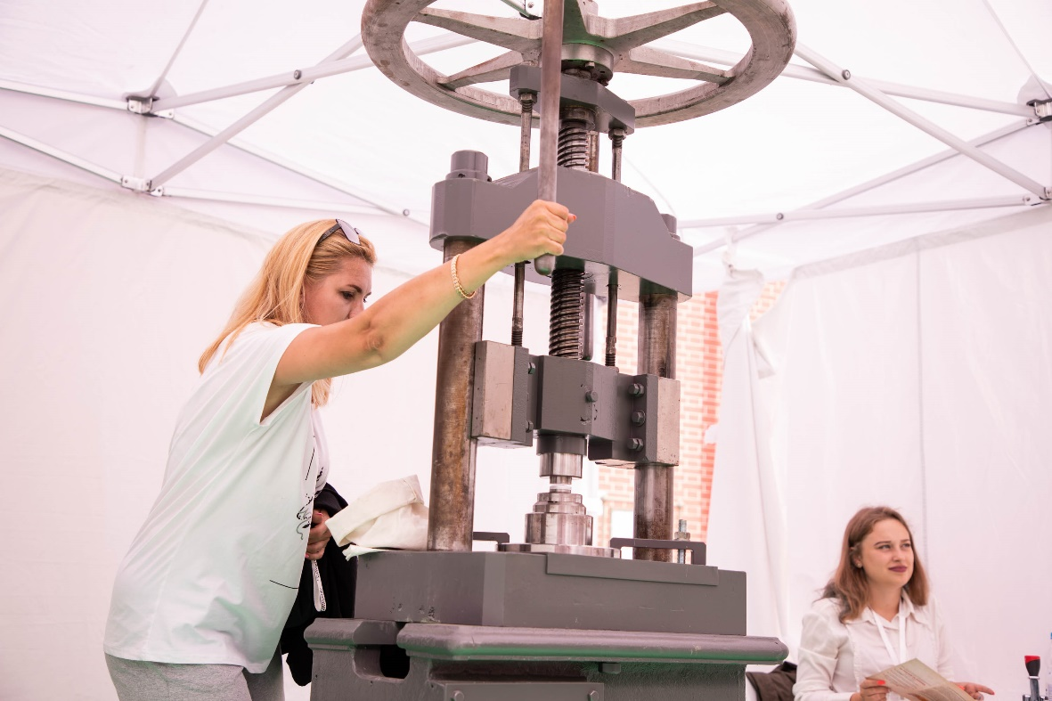
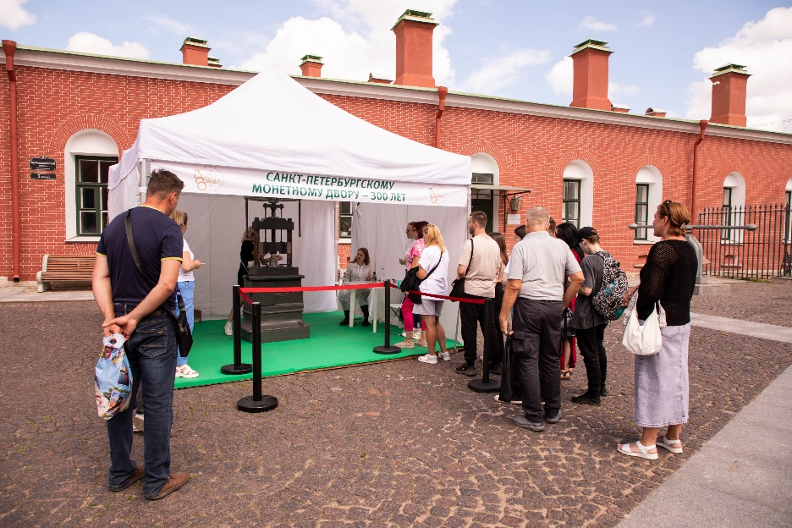
Как это было
В другом шатре – чеканили на историческом прессе жетоны с эмблемой 300-летия Санкт-Петербургского монетного двора. Эти жетоны гости забирали себе на память.

Slide 9
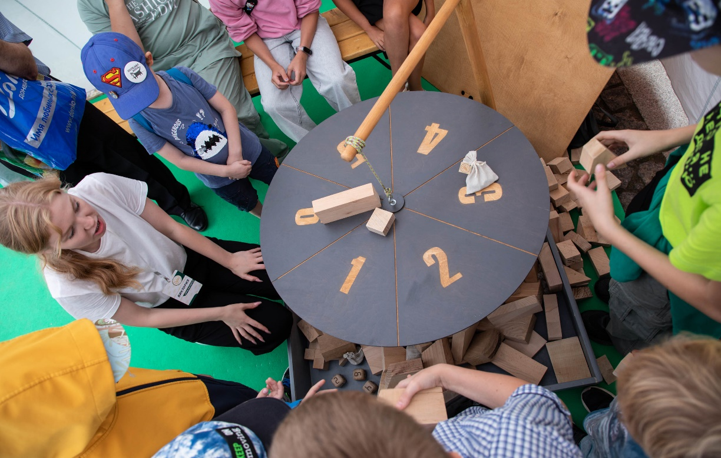
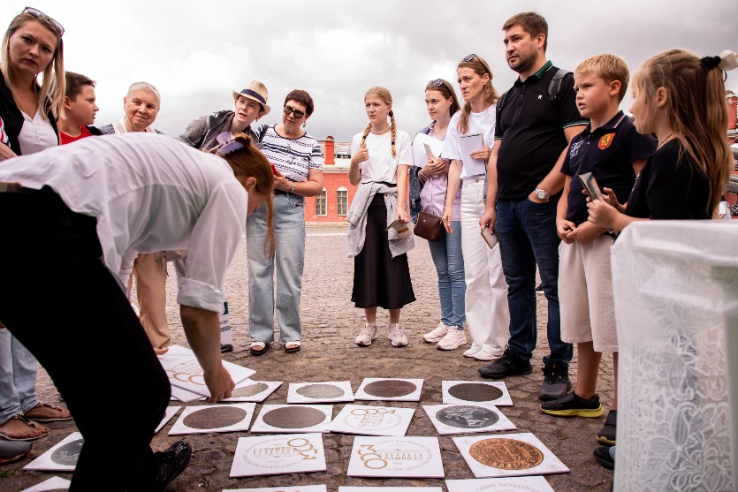
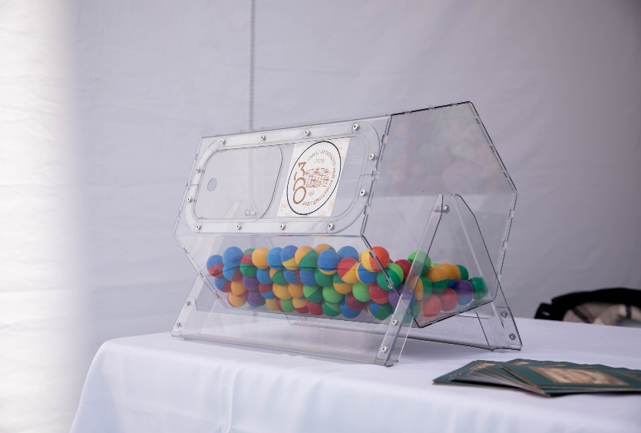
Как это было
В шатре с игротекой – играли в монетное «мемо»
и пытались справиться с балансиром.
А в основном шатре на Соборной площади – крутили барабан и выигрывали призы.

Slide 10
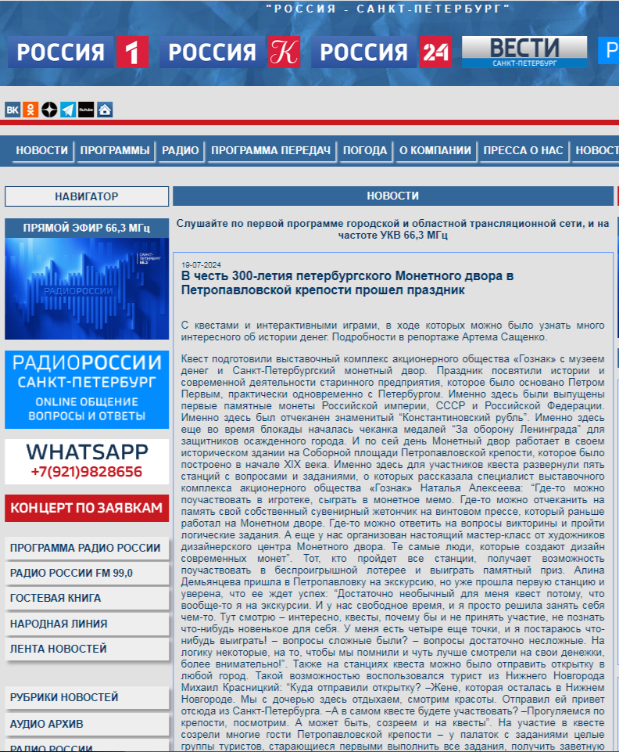
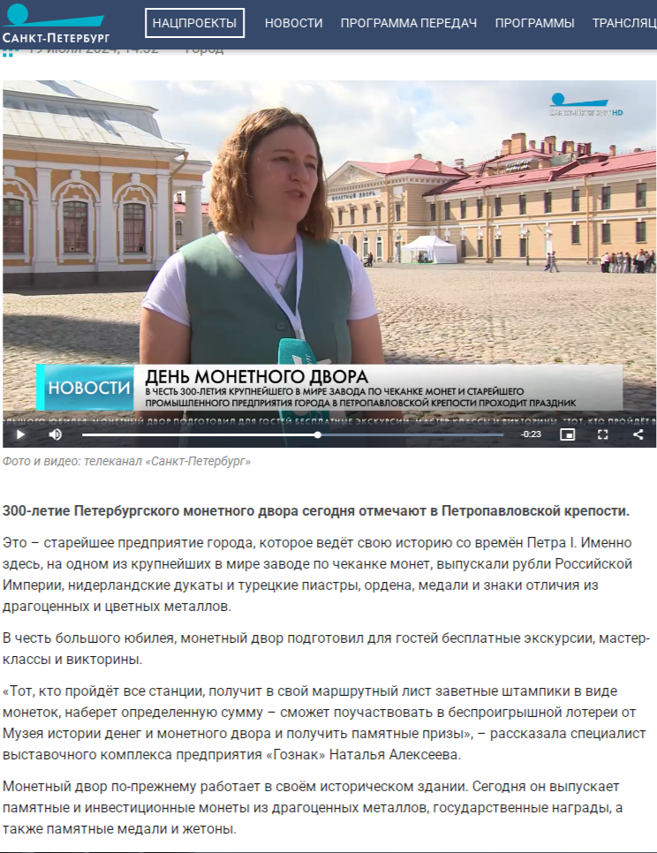
СМИ О НАШЕМ ПРАЗДНИКЕ
О Дне Монетного двора вышли репортажи на петербургском телевидении.
Был сделан сюжет
на радио «Россия. Санкт-Петербург».
Праздник анонсировали многие новостные интернет-ресурсы.
Также вышли посты
в соцсетях ВКонтакте
и Телеграм.

Slide 11
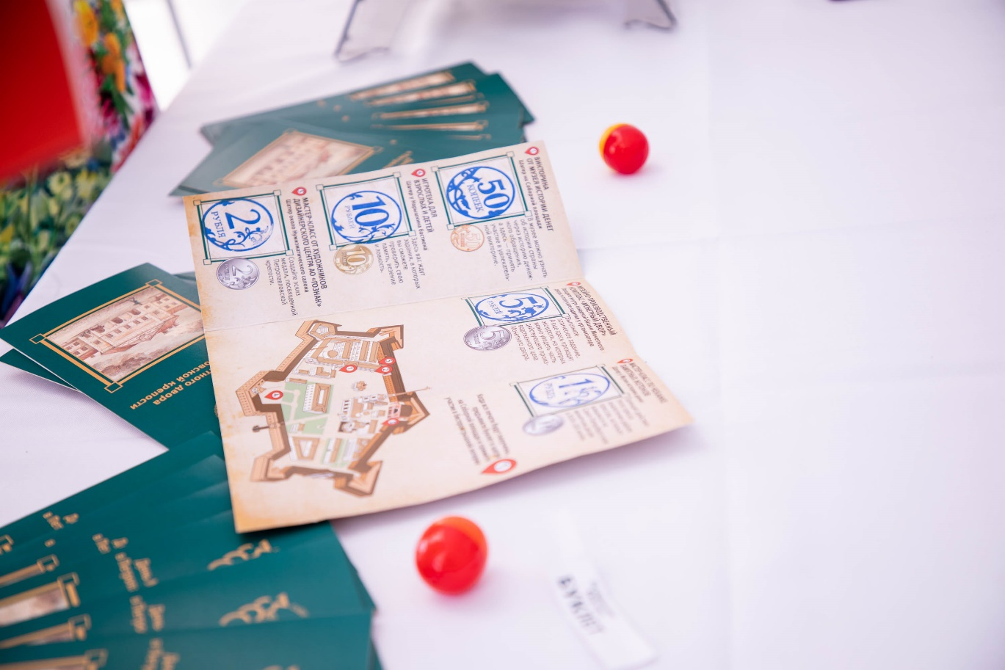
РЕЗУЛЬТАТЫ
Мы получили более тысячи заполненных буклетов
со штампами о выполненных заданиях и раздали
свыше 1000 призов.
Во всех пяти шатрах
на протяжении Дня Монетного двора было многолюдно.
По отзывам гостей, им понравилось всё: и рисовать,
и чеканить, и играть. И, конечно, получать призы.
Все гости узнали, что Монетному двору – 300 лет, что он
по-прежнему работает, и что есть экскурсии, на которых эту работу можно увидеть.
Музей истории денег получил опыт проведения массового мероприятия за стенами собственно музейных площадок.

